Slide 1
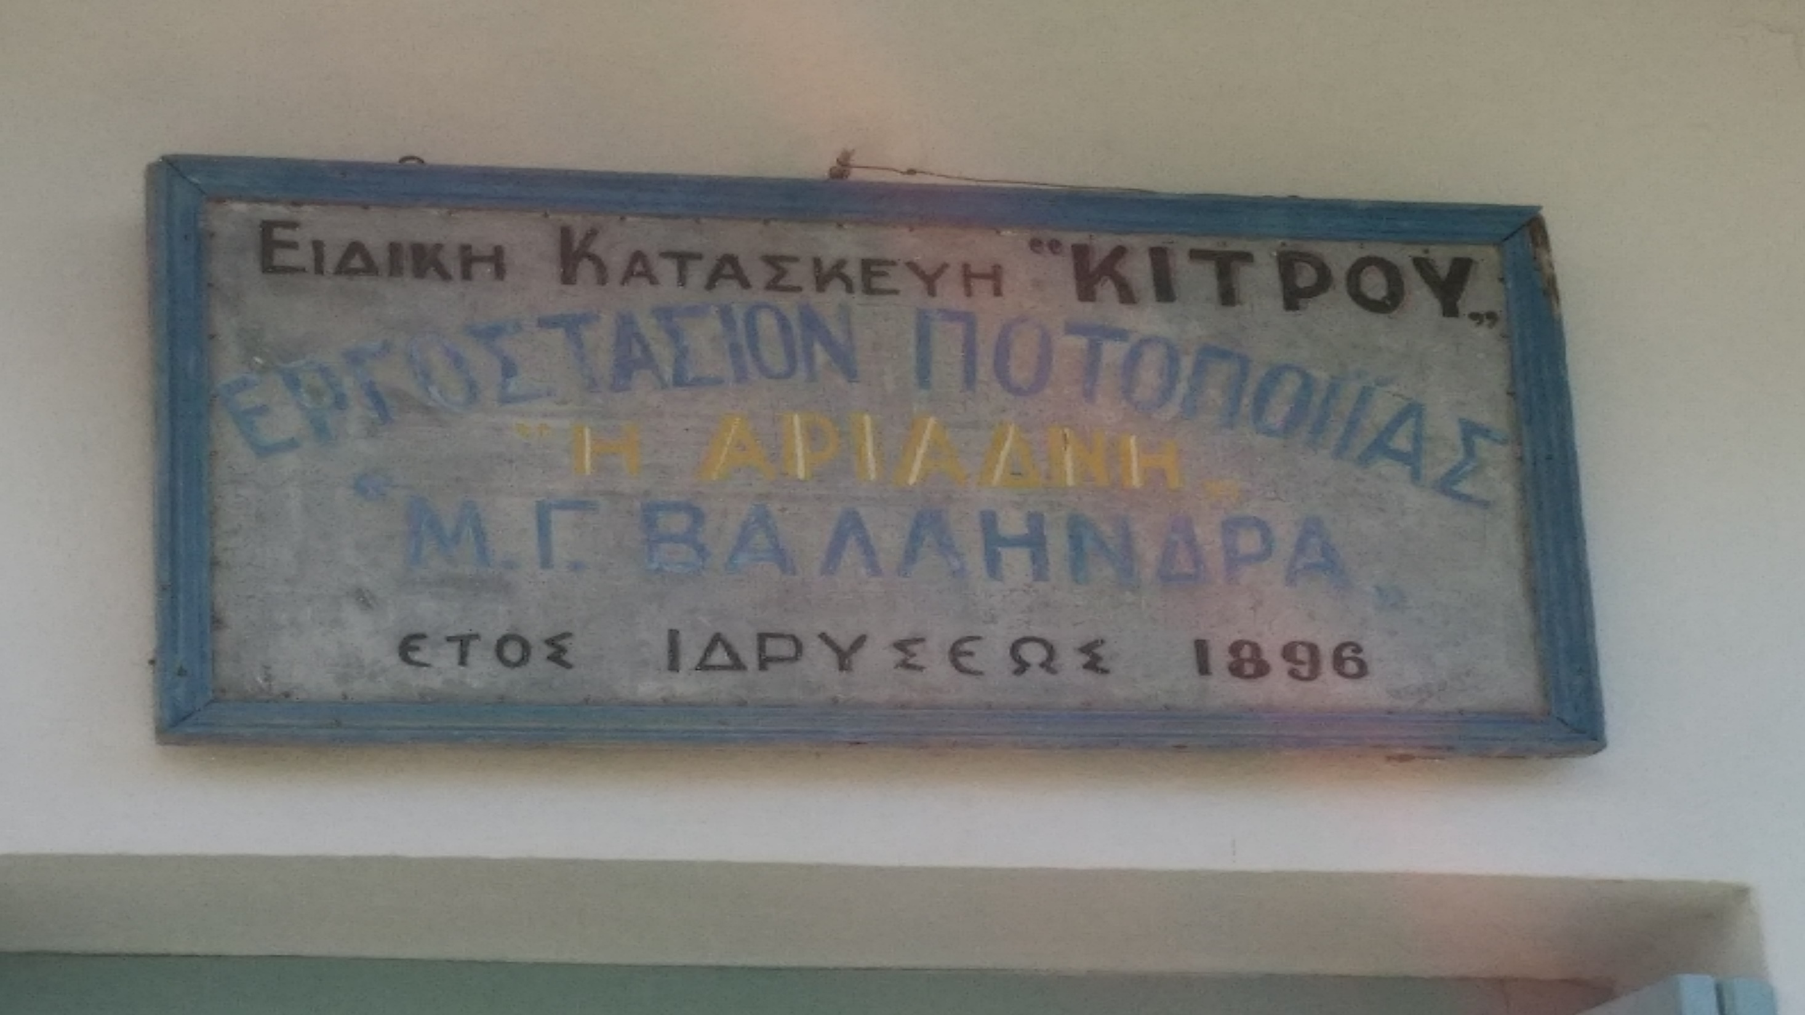
Το παραδοσιακό αποστακτήριο ‘κίτρο Νάξου’ Βαλληνδρά στο Χαλκί, μας διηγείται…

Slide 2
ΓΕΩΠΟΝΟΙ: Αμαρίλντο, Κλέλια, Στεφανία, Λυδία, Βαλεντίνο, Νέγκαρ
ΚΑΛΛΙΕΡΓΗΤΙΚΗ ΦΡΟΝΤΙΔΑ ΚΙΤΡΙΑΣ
ΠΡΟΒΛΗΜΑΤΑ
ΤΡΟΠΟΙ ΕΚΜΕΤΑΛΛΕΥΣΗΣ
ΠΑΡΑΓΩΓΙΚΗ ΔΙΑΔΙΚΑΣΙΑ ΛΙΚΕΡ ‘ΚΙΤΡΟ ΝΑΞΟΥ’
ΑΝΑΓΝΩΡΙΣΗ ΠΡΟΪΟΝΤΟΣ Π.Ο.Π.
ΔΙΑΘΕΣΗ ΠΡΟΙΟΝΤΟΣ
ΟΙΚΟΝΟΜΙΚΑ ΟΦΕΛΗ
ΠΟΙΟΤΗΤΑ
ΠΑΡΑΓΩΓΟΙ: Προκόπης, Νικόλας, Σίμη, Εριντιόνα, Ειρήνη Κ, Νούρα
ΚΙΤΡΟ ΚΑΙ ΠΑΡΑΔΟΣΗ
ΦΟΡΕΙΣ ΔΙΑΧΕΙΡΙΣΗΣ ΤΟΥ ΠΟΛΙΤΙΣΜΙΑΚΟΥ ΑΥΤΟΥ ΠΡΟΪΟΝΤΟΣ
ΣΥΜΒΟΛΟΠΟΙΗΣΗ
ΠΟΤΟΠΟΙΟΙ: Αλέξανδρος, Ανδρέας, Ειρήνη Π, Ζωή, Ρικάρντο, Γκολτσίν
ΙΣΤΟΡΙΑ ΑΠΟΣΤΑΚΤΗΡΙΟΥ «ΚΙΤΡΟΥ ΝΑΞΟΥ» ΒΑΛΛΗΝΔΡΑ

Slide 3
ΚΑΛΛΙΕΡΓΗΤΙΚΗ ΦΡΟΝΤΙΔΑ ΚΙΤΡΙΑΣ
ΚΛΙΜΑ
ΕΔΑΦΟΣ
ΚΑΛΛΙΕΡΓΕΙΑ
ΛΙΠΑΝΣΗ
ΠΟΤΙΣΜΑ
ΣΥΓΚΟΜΙΔΗ
Όχι πολύς αέρας
Όχι ξηρασία
Ήπιος χειμώνας
Μέτριας έντασης
Ελαφρύ, με καλή αποστράγγιση για να διατηρείται δροσερό
θέλει πολύ νερό
μπόλιασμα
πικροκιτριά (διασταύρωση νεραντζιάς με κιτριά πιο ανθεκτικό δέντρο, πιο δυνατά αιθέρια έλαια
παραδοσιακή
Όχι λίπασμα
Φυσική κοπριά
Πολύ νερό
Μάζεμα φύλλων που κόβονται με το χέρι για να μην πληγώνεται το δέντρο
Μεταφορά σε μεγάλους σάκους
Πλύσιμο και καθάρισμα
Κάθε μέρα και μια συγκομιδή

Slide 4
ΠΡΟΒΛΗΜΑΤΑ
Ευπαθές δέντρο
Ευαίσθητα φύλλα
Ευαίσθητο στο ψύχος
Ασθένειες
Μεγάλη ζήτηση
Περιορισμένη παραγωγή
Αύξηση φόρου οινοπνεύματος
Αύξηση τιμής φιάλης και συσκευασίας

Slide 5
ΤΡΟΠΟΙ ΕΚΜΕΤΑΛΛΕΥΣΗΣ: 30% εξαγωγή (σύμβολο γονιμότητας και αφθονίας)
Φαρμακοβιομηχανία (κάνει καλό στο συκώτι και στο στομάχι)
σαπωνοποιία
Ζαχαροπλαστική (γλυκά του κουταλιού, μαρμελάδες, λουκούμια, αποξηραμένα)
Μαγειρική (μαρινάρισμα κρέατος)
Κέρασμα (λικέρ ‘κίτρο Νάξου’)
Βάση αρωμάτων (βασικό συστατικό για κρέμες και αρώματα)
Ως τελετουργικό σύμβολο στη θρησκευτική γιορτή των Ιουδαίων (Σκηνοπηγία – Σουκότ)

Slide 6
ΠΑΡΑΓΩΓΙΚΗ ΔΙΑΔΙΚΑΣΙΑ ΛΙΚΕΡ ‘ΚΙΤΡΟ ΝΑΞΟΥ’
Απόσταξη
Ανάμιξη – διαδικασία παραγωγής
Εμφιάλωση
Γίνεται απευθείας μετά τη συγκομιδή.
Κάθε μέρα και μια απόσταξη
Διάφανο: έχει τη λιγότερη επεξεργασία και χρησιμοποιείται περισσότερο τοπικά
Πράσινο: ειδικό χρώμα χλωροφύλλης και ζάχαρης. Κυρίως εξάγεται
Κίτρινο: διπλή απόσταξη, ειδικό χρώμα από κρόκο σαφράν, χωρίς ζάχαρη. Ζήτηση κυρίως από βόρειους λαούς
Ως το 2000 γινόταν με τον παραδοσιακό, παλιό τρόπο. Σήμερα με τη αλλαγή από την Ε.Ε., η εμφιάλωση είναι αυτοματοποιημένη

Slide 7
ΑΝΑΓΝΩΡΙΣΗ ΠΡΟΙΟΝΤΟΣ Π.Ο.Π.
Έχει κατοχυρωθεί ως ελληνικό τοπικό παραδοσιακό προϊόν με ‘ονομασία προέλευσης’
Πρώτη ύλη από Νάξο
Συγκεκριμένη ποικιλία δέντρου (οξύχυμη πικροκιτριά)
100% απόσταγμα (χωρίς χημικά)
Παρασκευή σε παραδοσιακό αποστακτήριο
Όχι πάνω από 500 κιλά, για να μη γίνει βιομηχανοποιημένο

Slide 8
ΔΙΑΘΕΣΗ ΠΡΟΙΟΝΤΟΣ – ΔΙΑΘΕΣΗ ΣΤΗΝ ΑΓΟΡΑ
Σούπερ μάρκετ
Ξενοδοχεία
Εστιατόρια
Μπαρ
Τοπικά καταστήματα
Κάβες σε Ελλάδα και εξωτερικό
Εκθέσεις σε Ελλάδα και εξωτερικό
Παραδοσιακά, τοπικά μετά από κάθε φαγητό

Slide 9
ΟΙΚΟΝΟΜΙΚΑ ΟΦΕΛΗ
Βελτίωση εισοδήματος
Αύξηση θέσεων εργασίας στο αποστακτήριο
Ενίσχυση τοπικής παραγωγής φρούτων αφού υπάρχει αυξημένη κατανάλωση
Αξιοποίηση παραδοσιακής τεχνογνωσίας (όχι οικοπεδοποίηση)
Ενίσχυση τοπικής οικονομίας: τουριστικός πόλος έλξης, περιπατητικός τουρισμός στο Χαλκί με επιμήκυνση τουριστικής περιόδου, μέχρι το 2000 υπήρχαν 3 επιχειρήσεις και από το 2000 έως σήμερα, υπάρχουν 42 επιχειρήσεις

Slide 10
ΠΟΙΟΤΗΤΑ
Τοπική ποικιλία με ιδιαίτερο άρωμα (πικροκιτριά, διασταύρωση νεραντζιάς με κιτριά)
Παραδοσιακός τρόπος παραγωγής και καλλιέργειας
Σταθερή ποιότητα
100% απόσταγμα

Slide 11
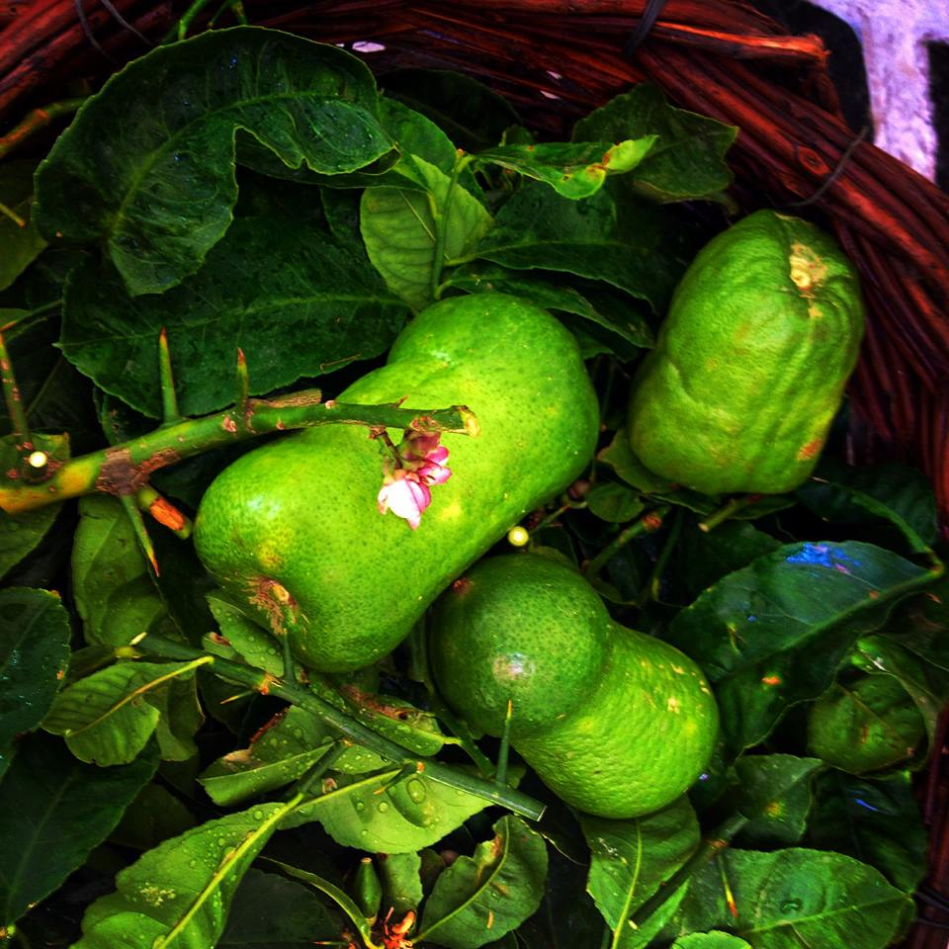
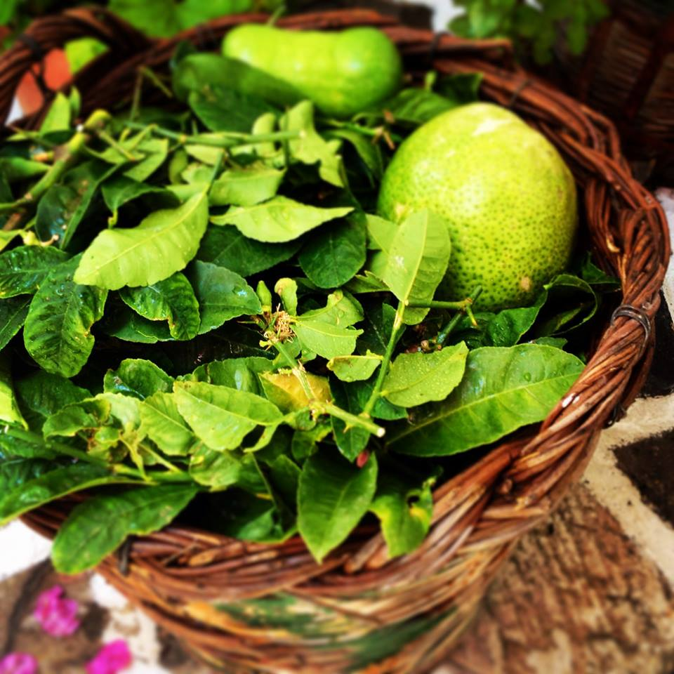

Slide 12
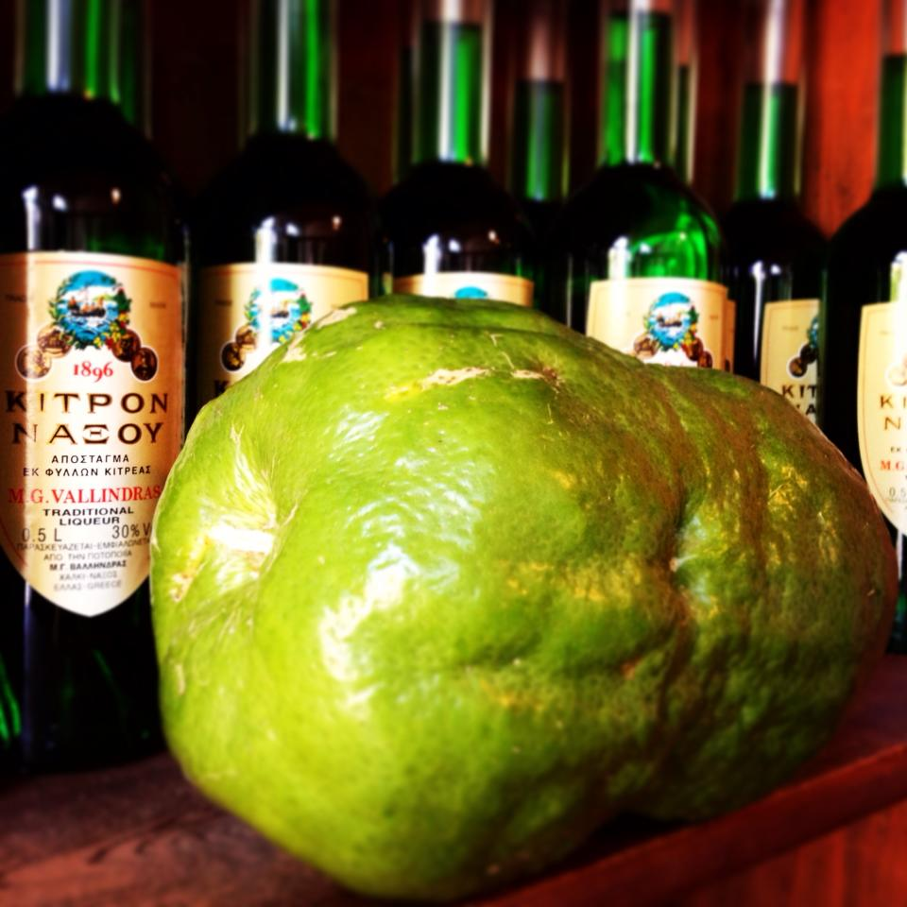
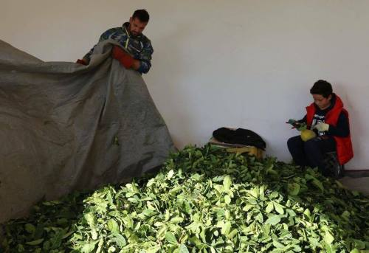

Slide 13
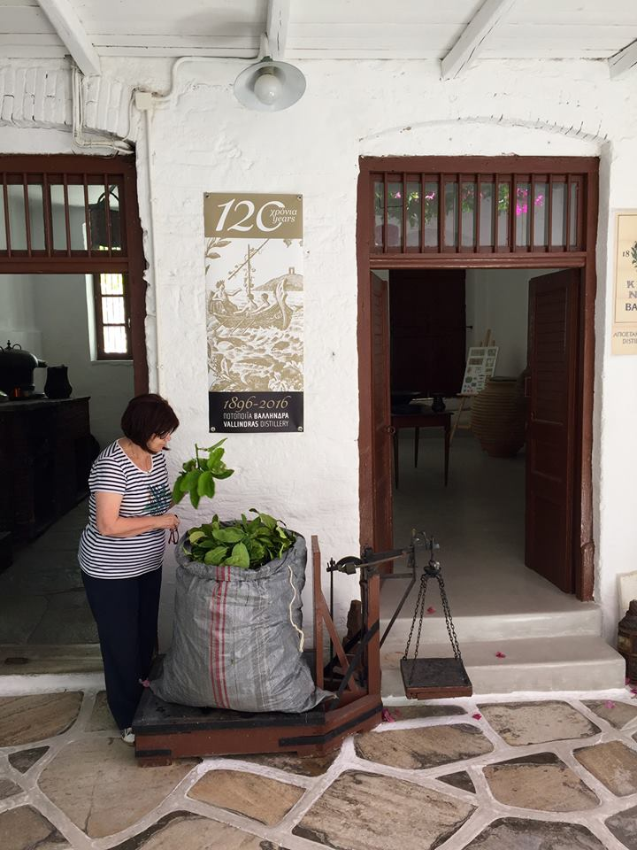
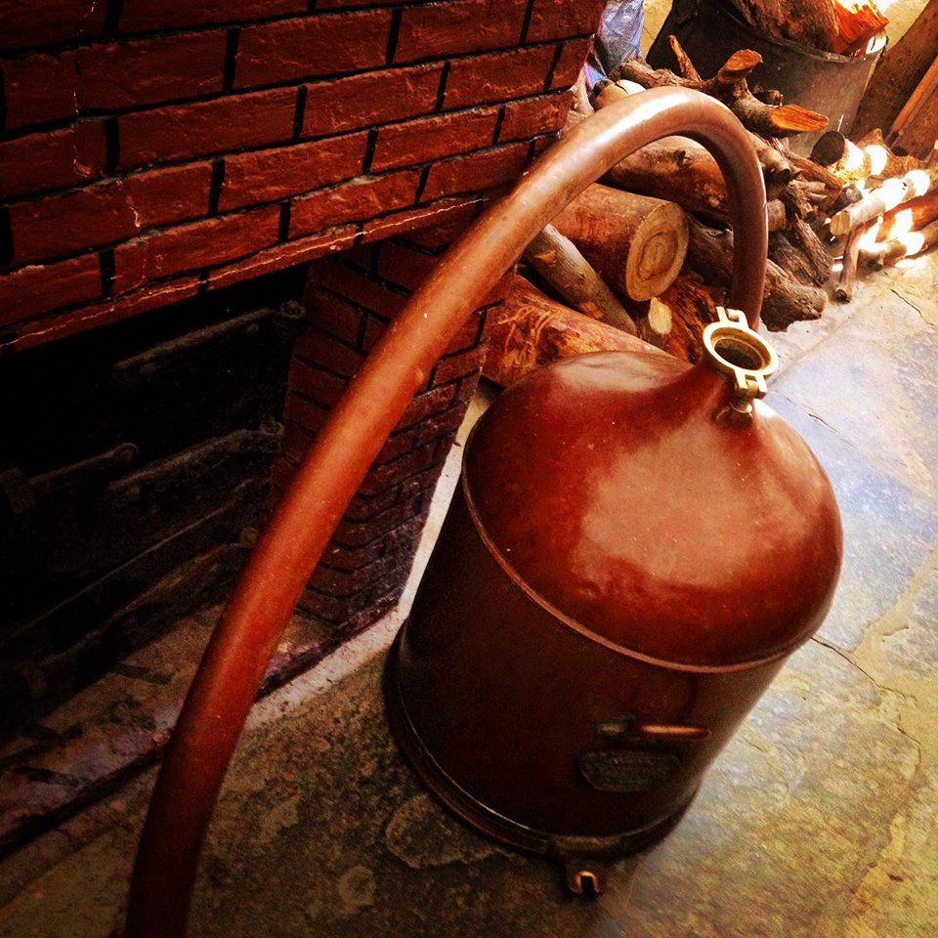

Slide 14
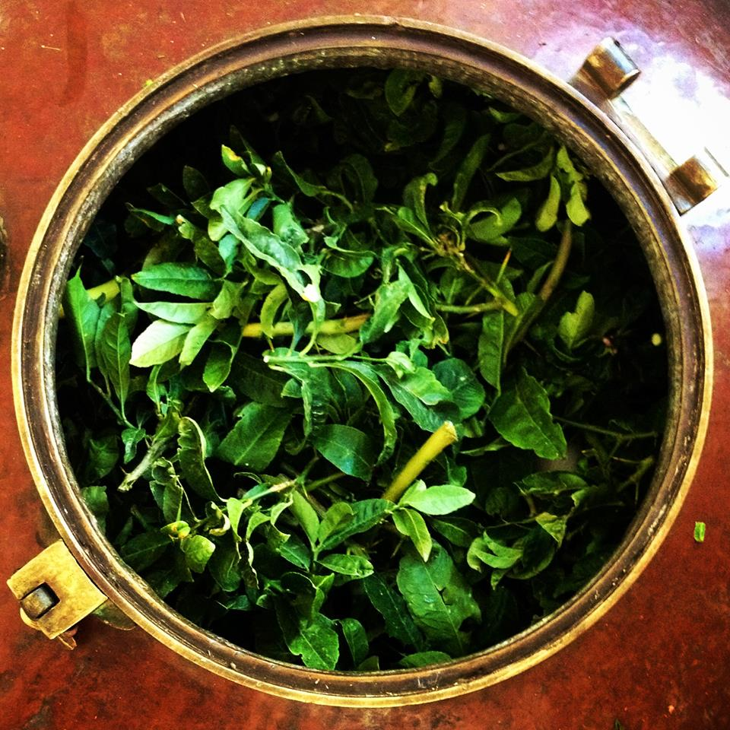
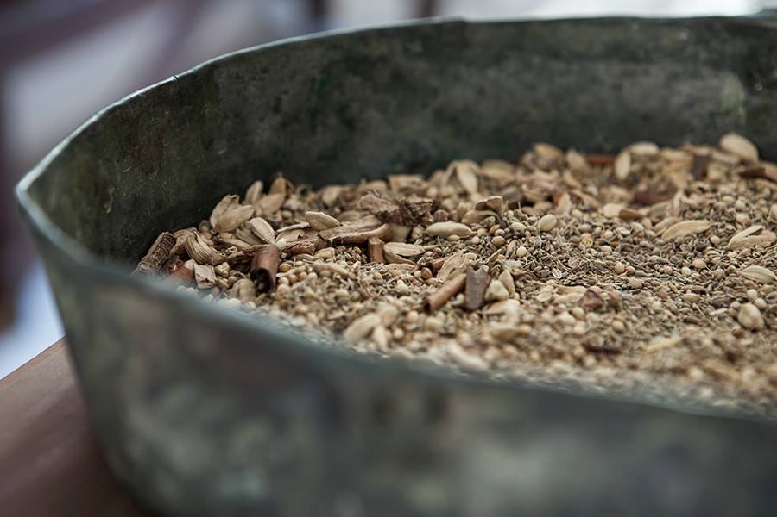

Slide 15
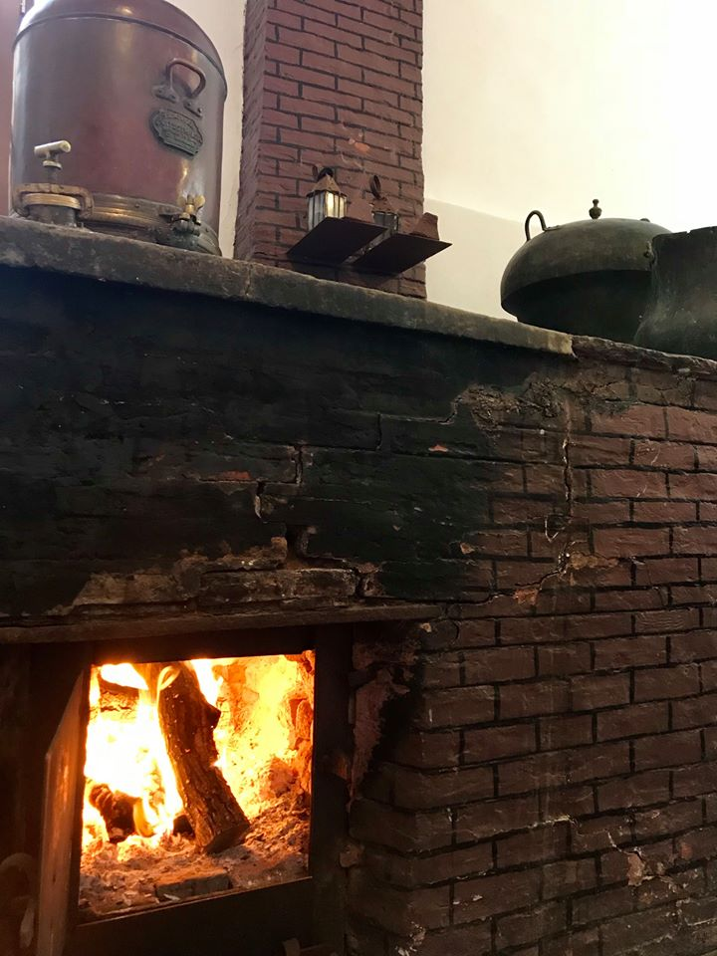
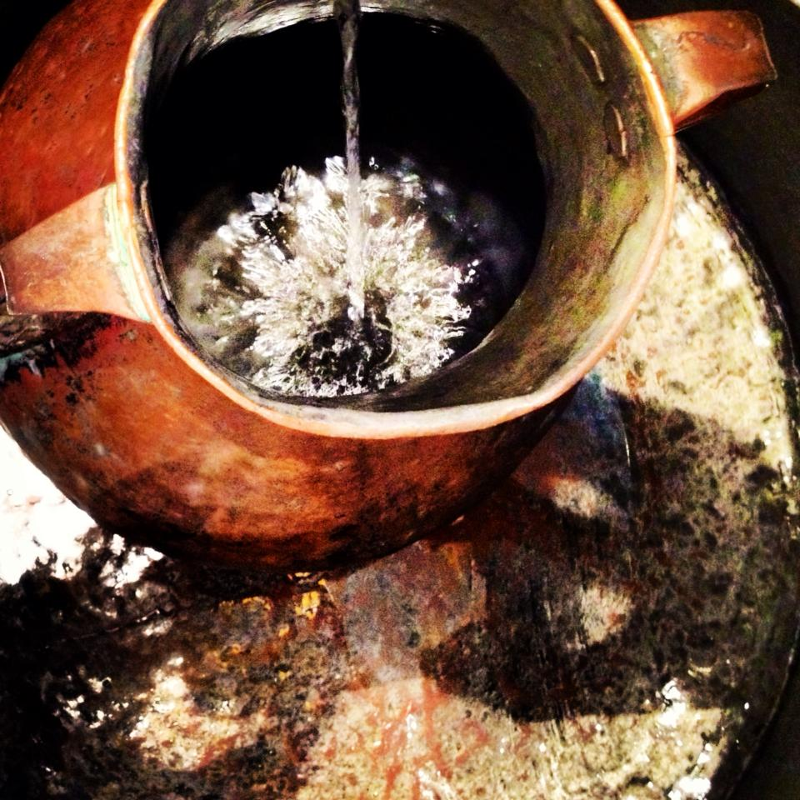

Slide 16
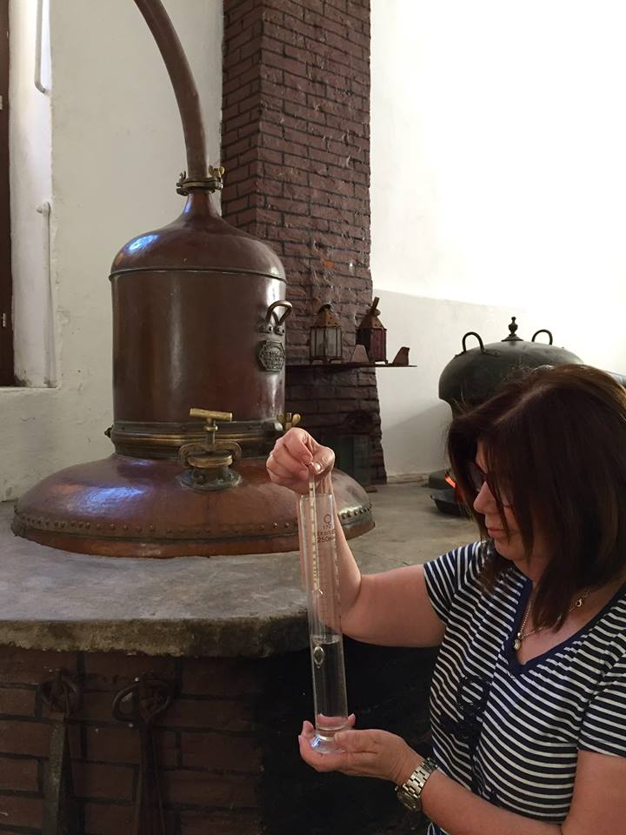

Slide 17
ΚΙΤΡΟ ΚΑΙ ΠΑΡΑΔΟΣΗ
Παραδοσιακή καλλιέργεια από το 1870, χωρίς λιπάσματα
Γλέντι και γιορτή παραγωγών κατά την συγκομιδή και ιδιαίτερα την πρώτη μέρα, παλιά, με κεράσματα κίτρου
Σε πανηγύρια, ως κέρασμα
Σήμερα κατά την συγκομιδή γίνεται γιορτή στο αποστακτήριο και όχι στα κτήματα
Παραδοσιακό αποστακτήριο 123 χρόνων, στον ίδιο χώρο
Χρήση παραδοσιακού χάλκινου άμβυκα εδώ και 123 χρόνια
Διοργάνωση εκδηλώσεων για το κίτρο από πολιτιστικούς συλλόγους
Γιορτή κίτρου στην πλατεία του χωριού (Χαλκί) και στο αποστακτήριο, τον Αύγουστο, με κεράσματα, τοπικούς χορούς, παρακολούθηση απόσταξης με μεγάλη συμμετοχή ντόπιων και ξένων

Slide 18
ΦΟΡΕΙΣ ΔΙΑΧΕΙΡΙΣΗΣ ΤΟΥ ΠΟΛΙΤΙΣΜΙΚΟΥ ΑΥΤΟΥ ΠΡΟΪΟΝΤΟΣ
Τοπικά αποστακτήρα
Πολιτιστικοί σύλλογοι (ιδιαίτερα του Χαλκείου)
Τοπικοί φορείς
Αγροτικός συνεταιρισμός Νάξου (προβολή και προώθηση λικέρ «κίτρο Νάξου»)

Slide 19
ΣΥΜΒΟΛΟΠΟΙΗΣΗ
Σύμβολο της αφθονίας, του ωραίου, της γονιμότητας και της καλής τύχης
Κάθε Πρωτοχρονιά στο Χαλκί υπάρχει οπωσδήποτε ένα κίτρο στα σπίτια καθώς επίσης και στα μαγαζιά που στολίζουν τις βιτρίνες τους
Χρήση της λέξης ‘κίτρο’ σε σχήματα λόγου, τοπικά: «Τι όμορφο που είναι! Είναι σαν το κίτρο!»
Από τα λόγια της ιδιοκτήτριας του παραδοσιακού αποστακτηρίου κίτρου στο Χαλκί: «όλοι μου λένε: ‘ξυπνώ με το άρωμα του κίτρου, με το άρωμα του πατέρα’» – νοσταλγική μνήμη

Slide 20
ΕΝΝΟΙΑ ΤΟΥ ‘ΤΟΠΙΚΟΥ’
Όνομα λικέρ ταυτόσημο με την Νάξο και ιδιαίτερα με το Χαλκί
Άμεση σύνδεση της τοπικής ποικιλίας της κιτριάς με τη Νάξο, καθώς συναντάται μόνο εκεί
Χρήση κίτρου στην τοπική κουζίνα με διάδοση συνταγών και εκτός του νησιού από γνωστούς σεφ
Τοπική τεχνογνωσία. Συνεχίζεται από γενιά σε γενιά (σημερινή 5^{η} γενιά), έως σήμερα, χωρίς αλλαγές
Το ποτό στη Νάξο είναι ταυτόσημο πάντα με το κίτρο
Συμβολή στην τοπική οικονομία – τοπική επιχειρηματικότητα
Προσδιορίζει τον τοπικό πολιτισμό. Αποτελεί μέρος της πολιτιστικής κληρονομιάς, με μια παράδοση 123 ετών (παραδοσιακό αποστακτήριο κίτρου στο Χαλκί)

Slide 21
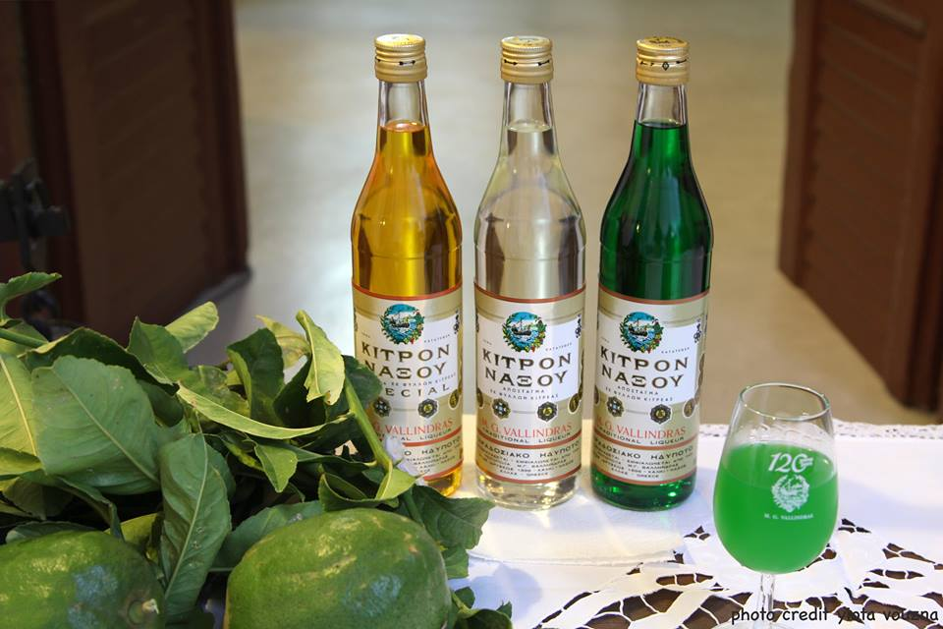
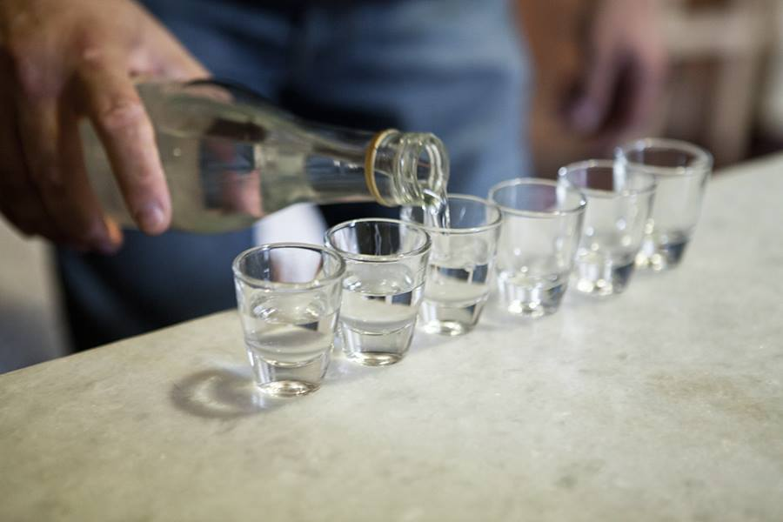

Slide 22
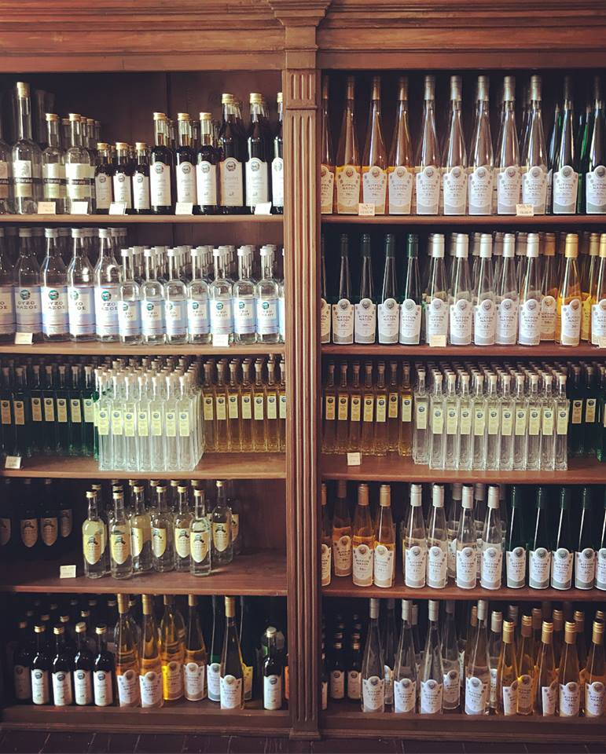
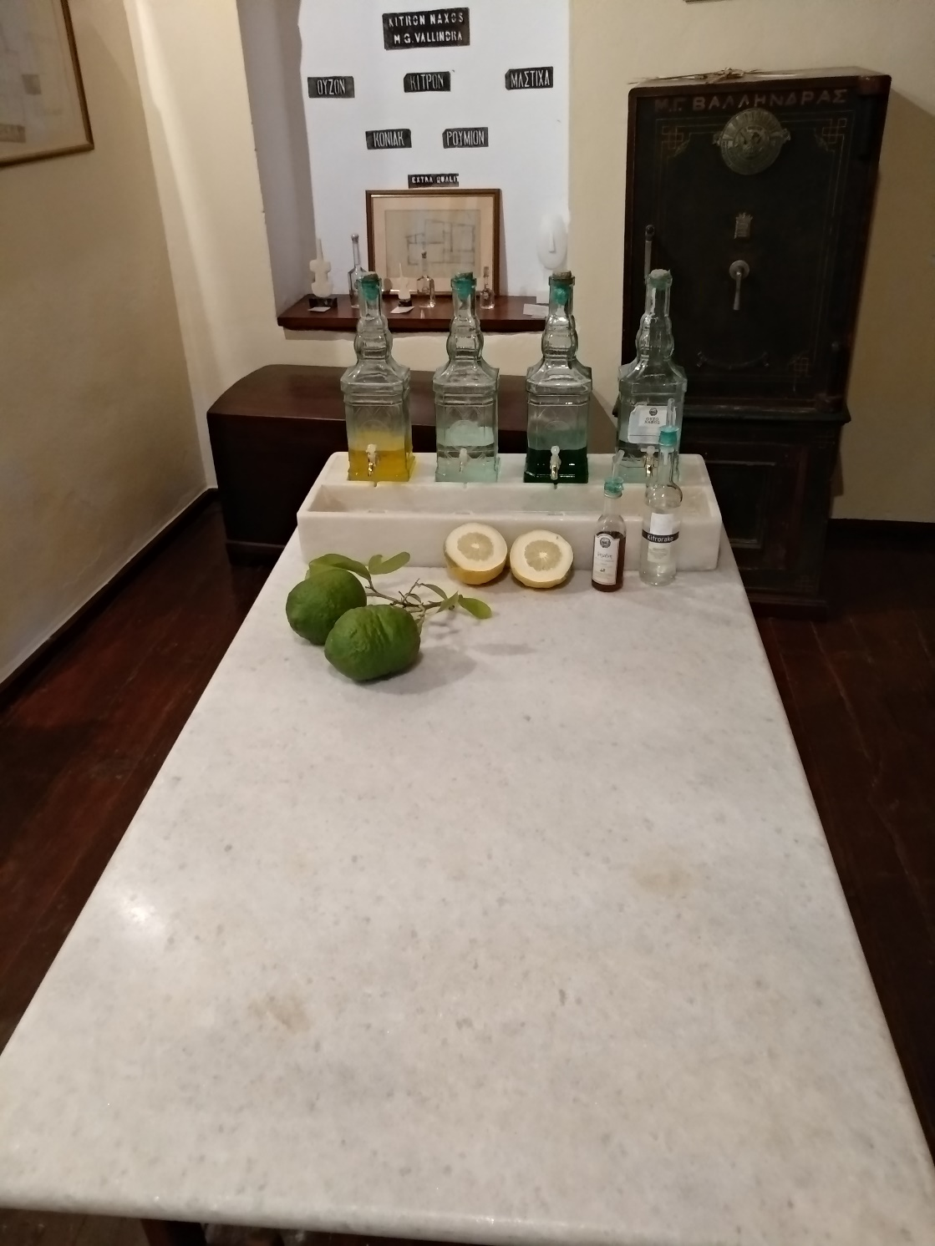

Slide 23
ΙΣΤΟΡΙΑ ΑΠΟΣΤΑΚΤΗΡΙΟΥ «ΚΙΤΡΟΥ ΝΑΞΟΥ» ΒΑΛΛΗΝΔΡΑ
Ο Μάρκος Βαλληνδράς ίδρυσε την ομώνυμη ποτοποιία το 1896, στο Χαλκί της Νάξου (πρόκειται για μια από της πρώτες άδειες, με την σύσταση του ελληνικού κράτους). Πήρε τα φύλλα τις κιτριάς, τα έβρασε μαζί με τη ρακή και την αρωμάτισε με τα αιθέρια έλαια, φτιάχνοντας το κιτρόρακο. Ύστερα, από τα φύλλα τις κιτριάς έφτιαξε ένα μοναδικό απόσταγμα για πρώτη φορά, που το ονόμασε «κίτρο Νάξου». Γρήγορα έγινε το λικέρ όλων των Ναξιωτών και κατέκτησε τις Κυκλάδες. Η γεύση του ταξίδεψε σε όλα τα μέρη του ελληνισμού τότε, όπως: Μικρά Ασία, Ρωσία, Αμερική και Αίγυπτο. Κέρδισε για την ποιότητα του πολλές διακρίσεις σε ξένες χώρες και στην Ελλάδα. Από το 2000 το αποστακτήριο Βαλληνδρά έγινε χώρος επισκέψιμος και ο επισκέπτης ενημερώνεται για την ιστορική αναδρομή της ποτοποιίας κατά την ξενάγηση του και μυείται στα μυστικά της απόσταξης, η οποία γίνεται με τον ίδιο παραδοσιακό τρόπο, την ίδια συνταγή, στον ίδιο χάλκινο άμβυκα, από το 1896. Το αποστακτήριο ως τόπος επισκεψιμότητας, ενισχύει την τοπική οικονομία στο Χαλκί της Νάξου, καθώς άνοιξαν μια σειρά από επιχειρήσεις γύρω από αυτό.

Slide 24
Επισκεψιμότητα
Συμμετοχή σε διαγωνισμούς - βραβεία
Απρίλιος έως Νοέμβριος: μέσος όρος περίπου την ημέρα, 500 άτομα
Προέλευση: Γαλλία, Γερμανία, Ιταλία και από την τοπική κοινωνία
Διεθνής έκθεση Αθηνών: 1903
Γαλλία, Bordeaux: 1904 και 1907
Γαλλία, Marseille: 1904 και 1907
Liege
Πανελλήνια έκθεση οίνου και οινοπνευματωδών ποτών Αθηνών: 1914
Διεθνής έκθεση Θεσσαλονίκης (χρυσό βραβείο με έπαινο): 1936
Βρυξέλλες: 2007
1997: στο πλαίσιο του εορτασμού των 160 χρόνων από την ίδρυση του Επιμελητήριου Κυκλάδων, για την ενεργό συμμετοχή στην οικονομική, κοινωνική και πολιτιστική ανάπτυξη των Κυκλάδων και της Ελλάδας
2018: διακρίθηκε η επιχείρηση για την ποιότητα και την ηθική της επιχειρηματική (η ηθική στον ανταγωνισμό)

Slide 25
Σύνδεση με σχολεία και Πανεπιστήμια
Ποσότητα παραγωγής
Για εκπαιδευτικού σκοπούς και κατόπιν αιτήσεων:
Πανεπιστήμια Αμερικής
Σχολεία Γαλλίας
Σχολεία από την Νάξο και ολόκληρη την Ελλάδα
25.000 – 30.000 φιάλες. Δεν επαρκεί λόγω αυξημένης ζήτησης

Slide 26
Συνταγή γλυκό του κουταλιού κίτρου από την σημερινή ιδιοκτήτρια του αποστακτηρίου, κ. Ειρήνη Φραγκουδάκη
Σύμφωνα με την κ. Ειρήνη Φραγκουδάκη…
Π: παιδιά – Ε: κ. Ειρήνη
ΥΛΙΚΑ
Περίπου 30 κομμένα κυβάκια κίτρο (κομμένο, πλυμένο, καθαρισμένο)
1 κ. ζάχαρη
2 ποτήρια νερό
Λεμόνι
Οδηγίες
Πλένουμε καλά τα κίτρα και με τρίφτη χειρός τρίβουμε το εξωτερικό τους ώστε να φύγει όλο το κίτρινο μέρος
Με κοφτερό μαχαίρι αφαιρούμε την φλούδα του κίτρου χωρίς να πάρουμε πολύ από το άσπρο.
Κόβουμε σε μικρά κυβάκια. Τα βάζουμε μέσα σε νερό για μια μέρα, ώστε να ξεπικρίσουν. Τα ρίχνουμε σε νερό που βράζει και πετάμε το πρώτο νερό. Μετά τα ξαναβράζουμε ρίχνοντας τη ζάχαρη, μέχρι να δέσει. Στο τέλος προσθέτουμε λίγο λεμόνι για να συντηρηθεί.
Π: Θα θέλατε να συνεχίσετε να κάνετε ό,τι κάνετε;
Ε: Ναι, και να συνεχίσουν και οι επόμενοι. Είναι τρόπος ζωής.
Π: Γιατί συνεχίζετε την παράδοση τις λειτουργίας του αποστακτηρίου;
Ε: Είναι τρόπος ζωής αυτό που μάθαμε να κάνουμε. Αφορά όλον τον τόπο. Γι’ αυτό προσπαθώ να συνεχιστεί η παράδοση.
Π: Τι σας εντυπωσιάζει περισσότερο;
Ε: Η απόσταξη και το αποτέλεσμα. Τώρα πια καταλαβαίνω ότι πέτυχε η ποιότητα, μόνο από το άρωμα. Είναι εντυπωσιακό.
Όλοι μου λένε, σήμερα ξυπνήσαμε με το άρωμα του κίτρου, το άρωμα του πατέρα σου (όταν γίνεται η απόσταξη και μυρίζει όλο το χωριό).

Slide 27
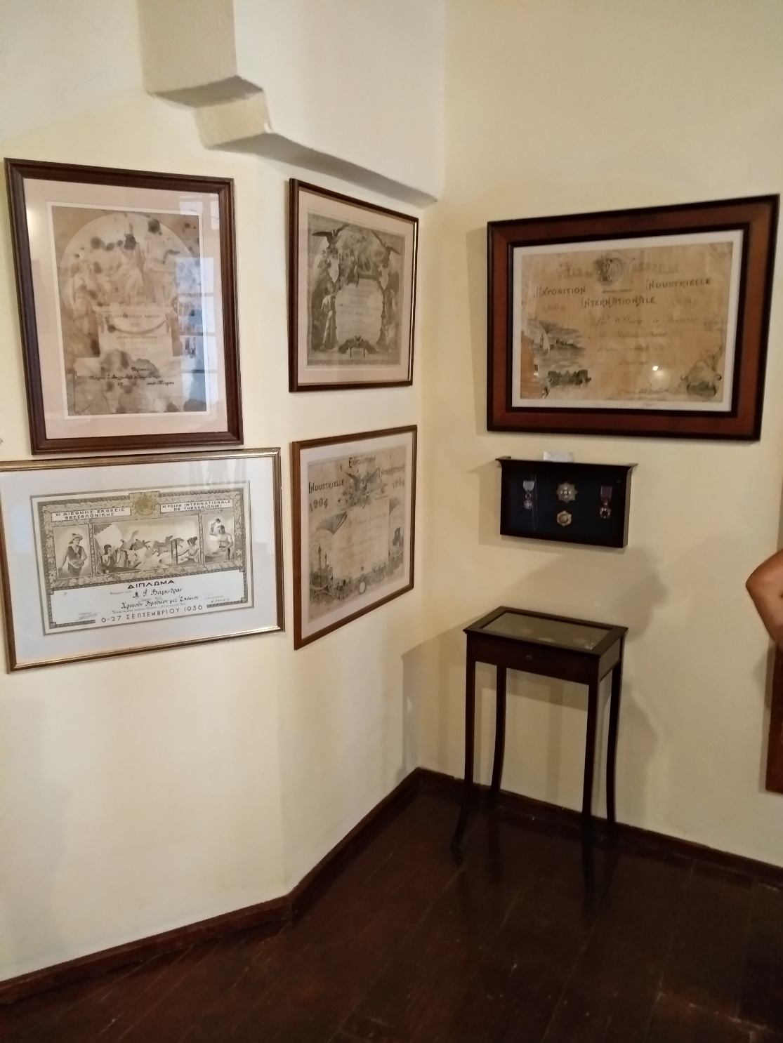
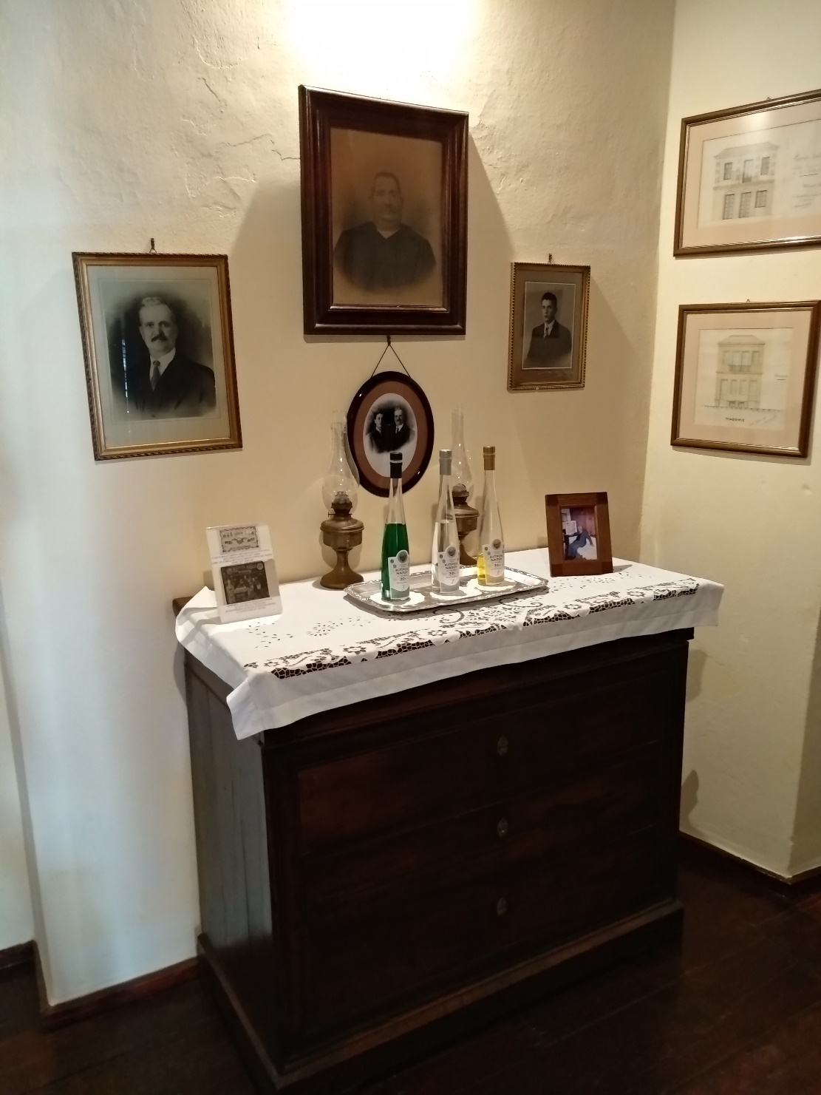

Slide 28
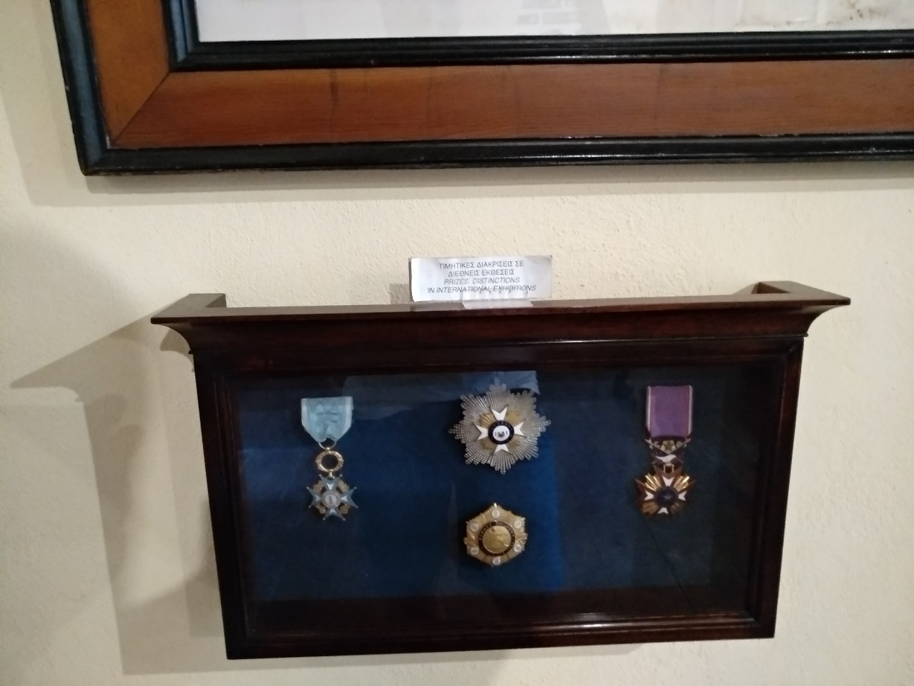
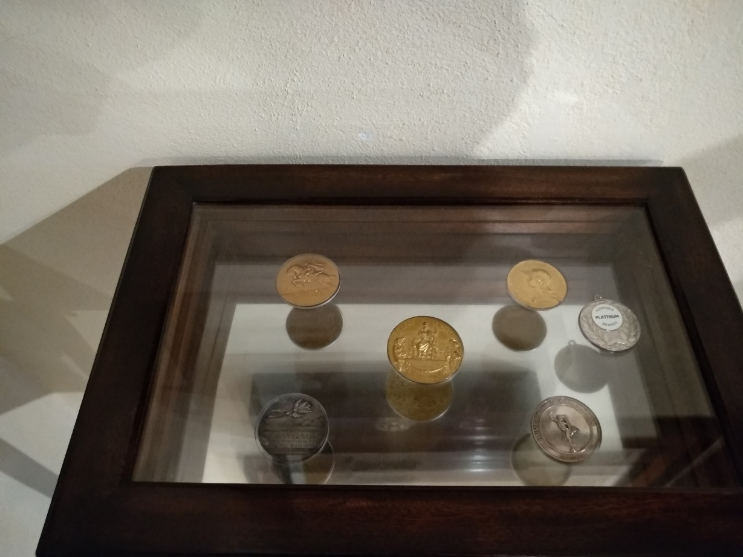

Slide 29
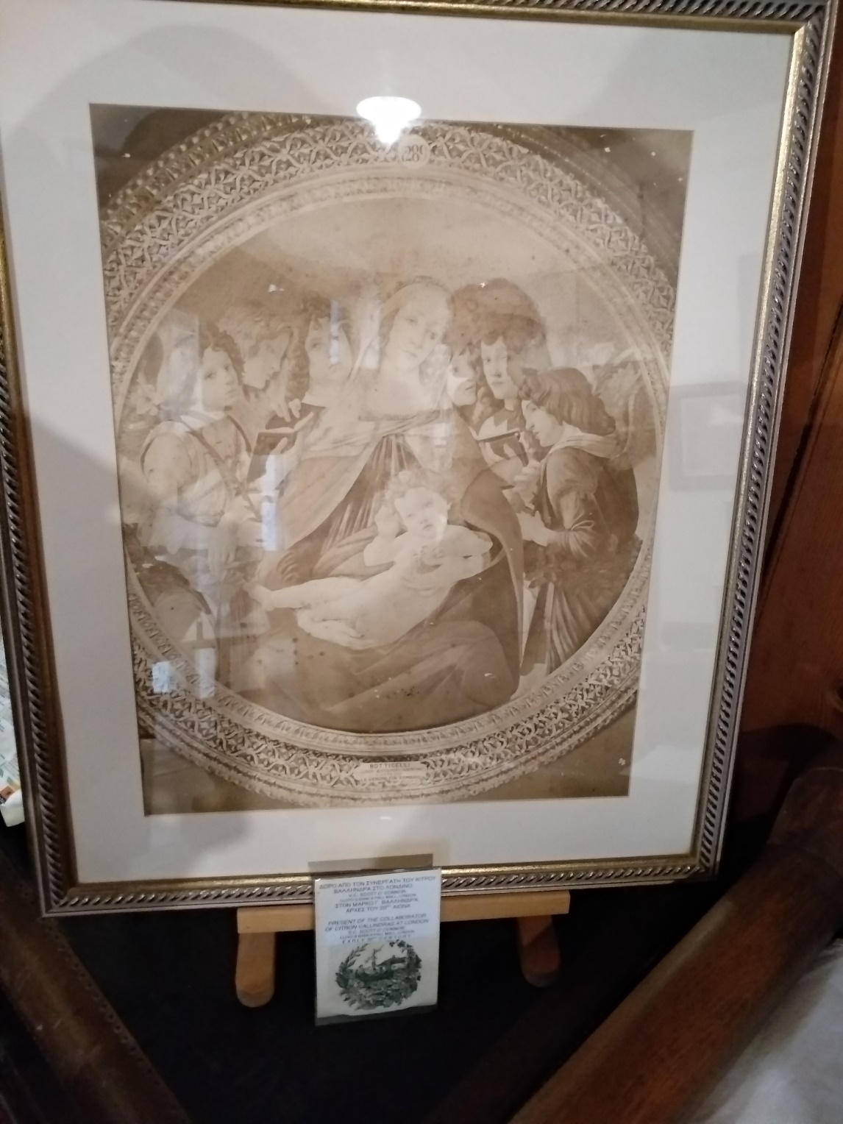
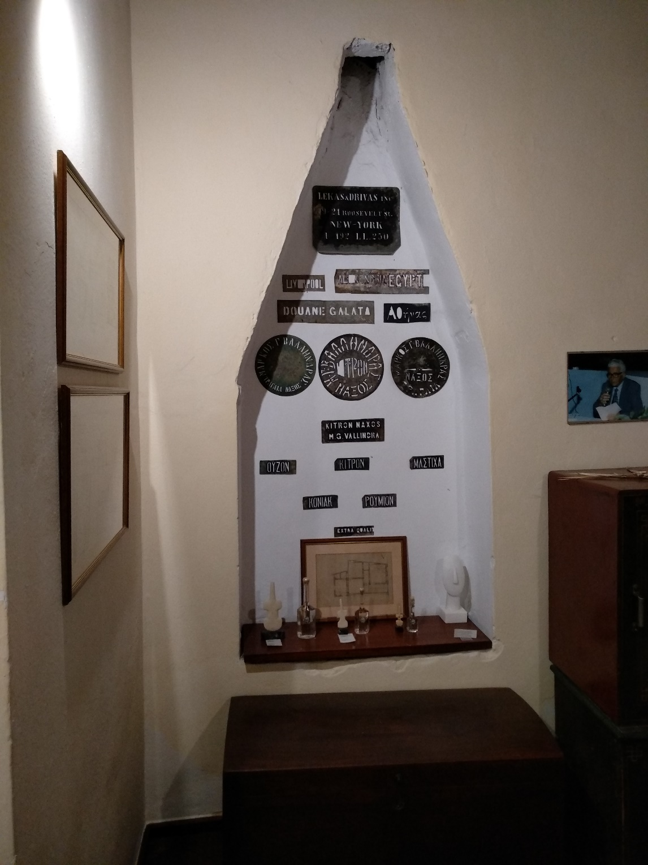

Slide 30
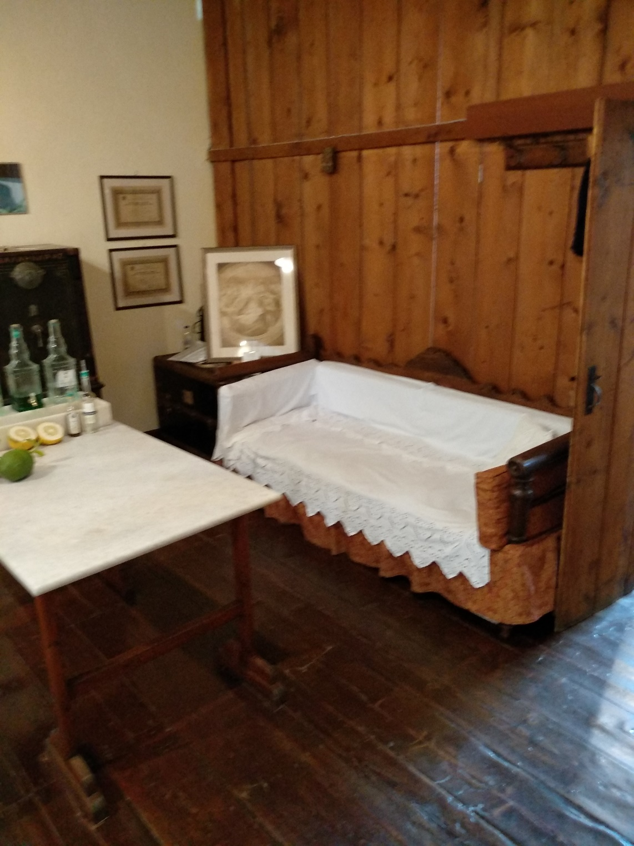
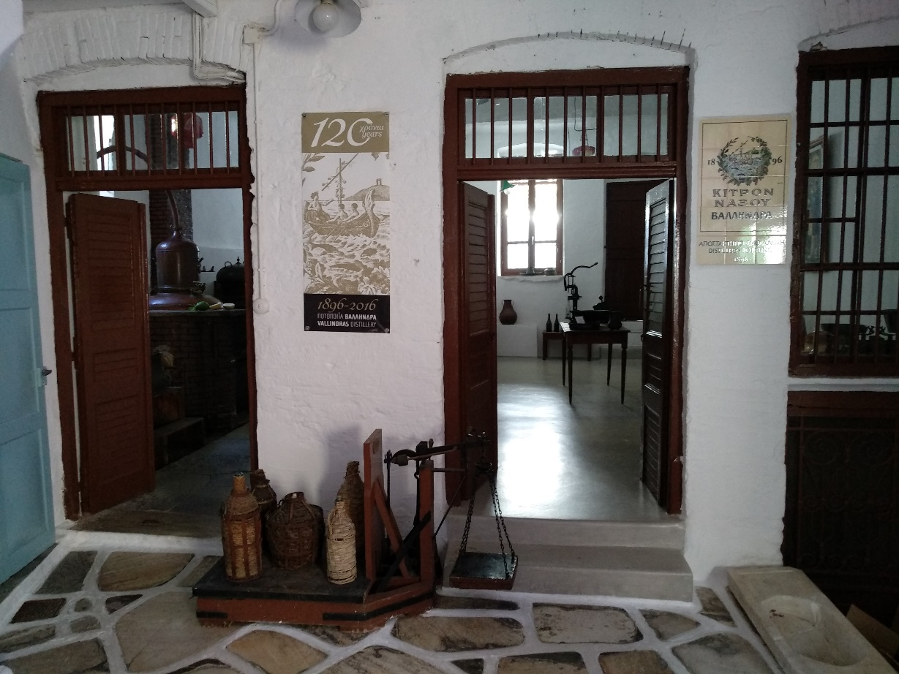

Slide 31
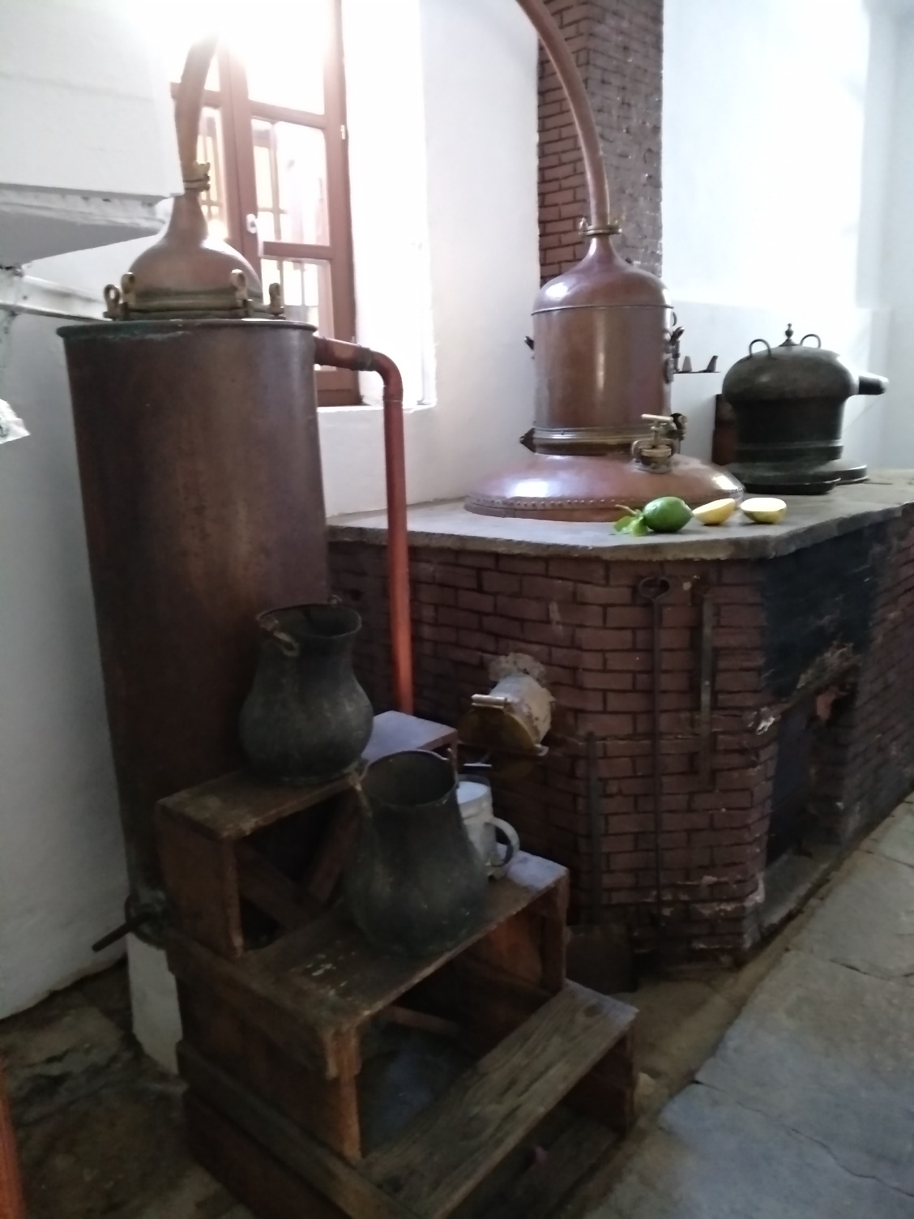
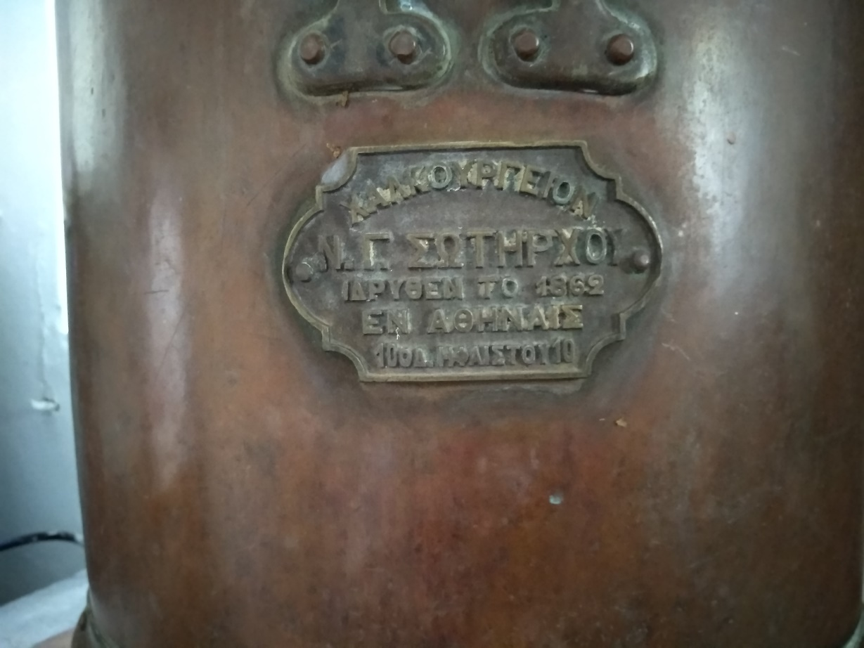

Slide 32
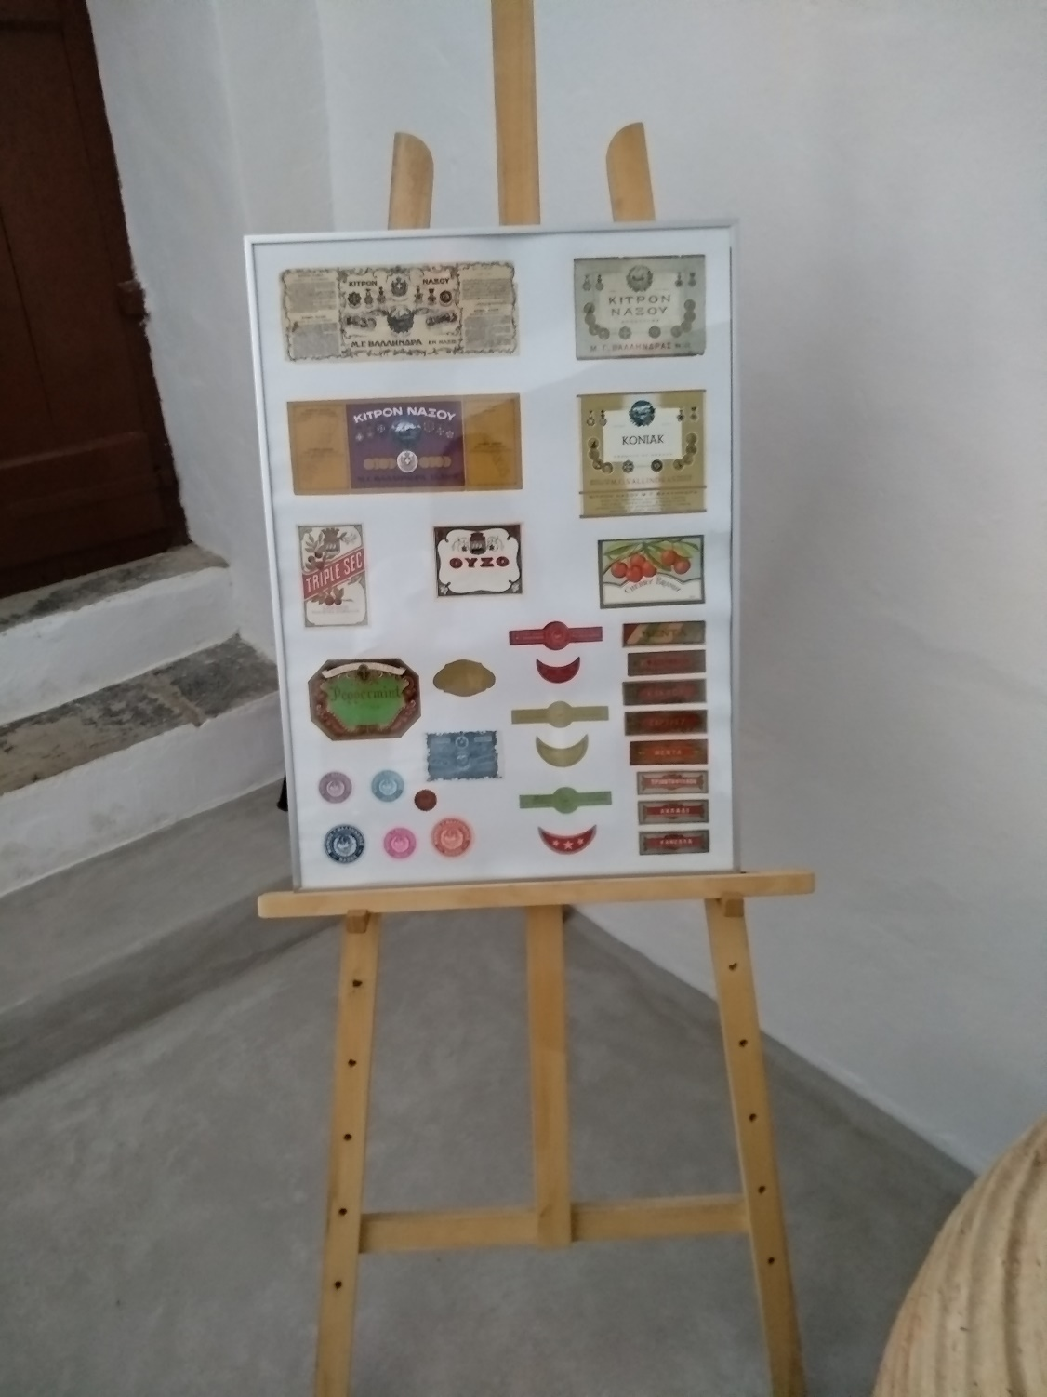
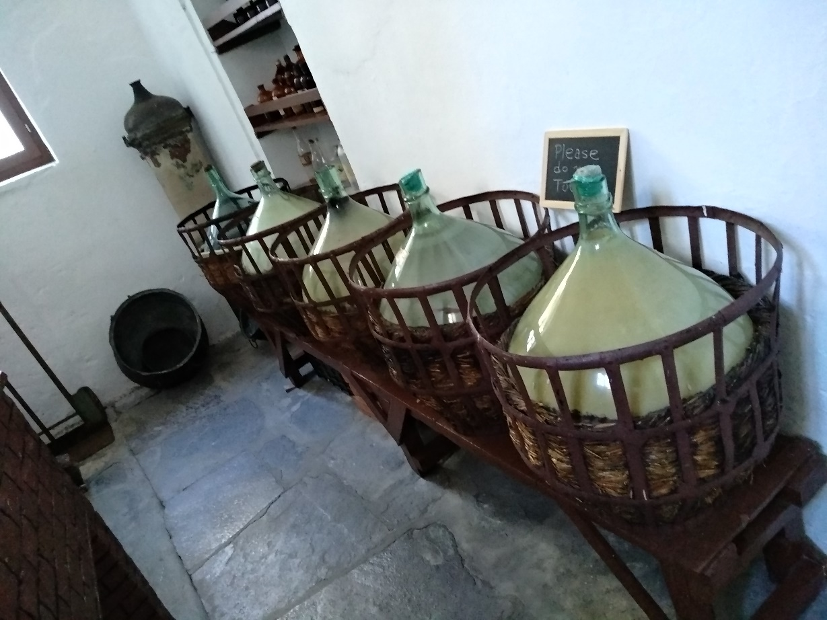

Slide 33
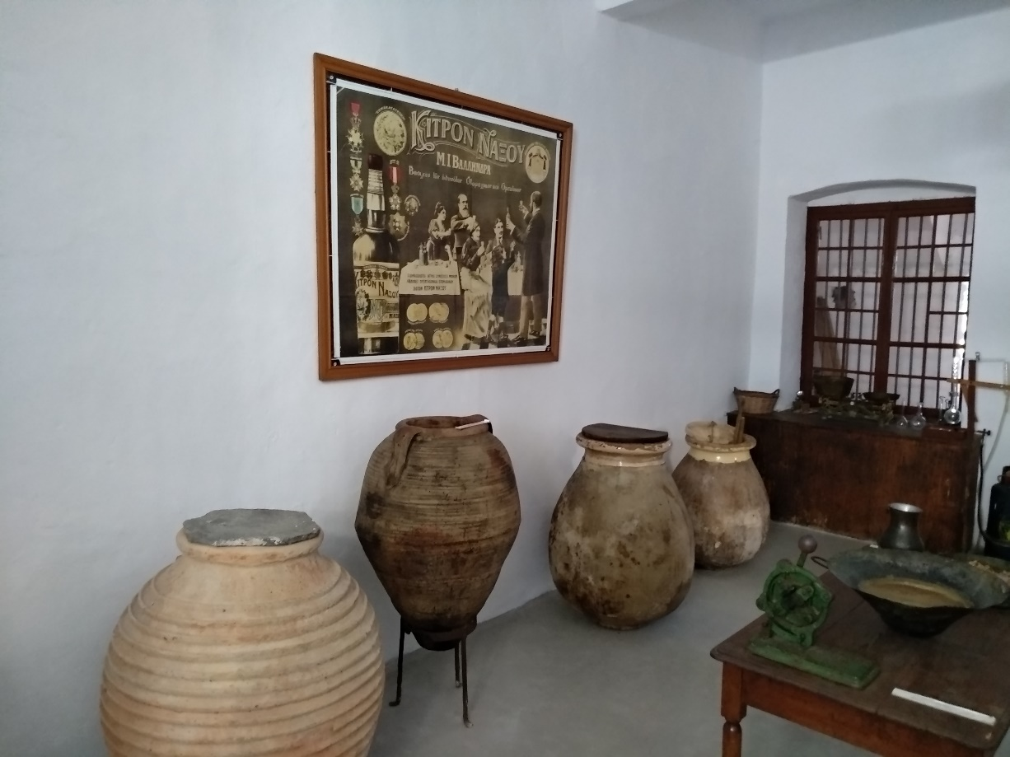
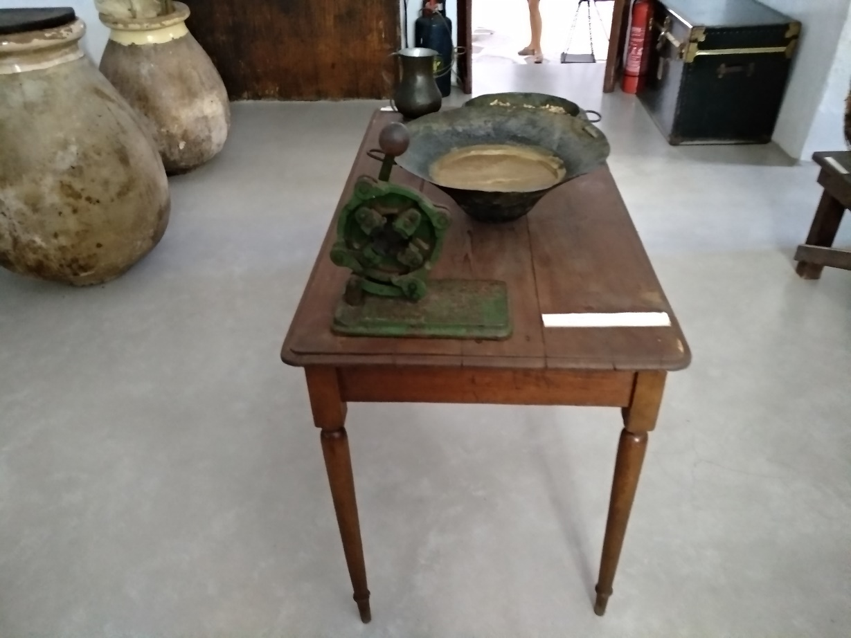
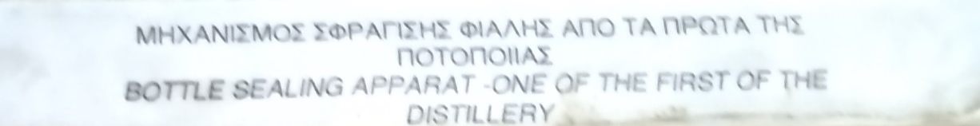

Slide 34
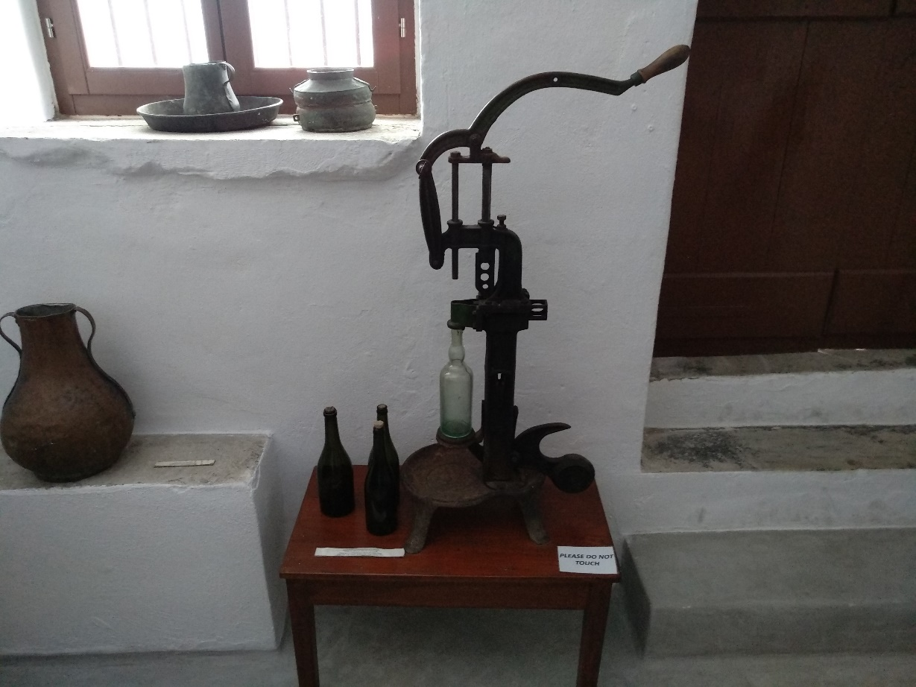
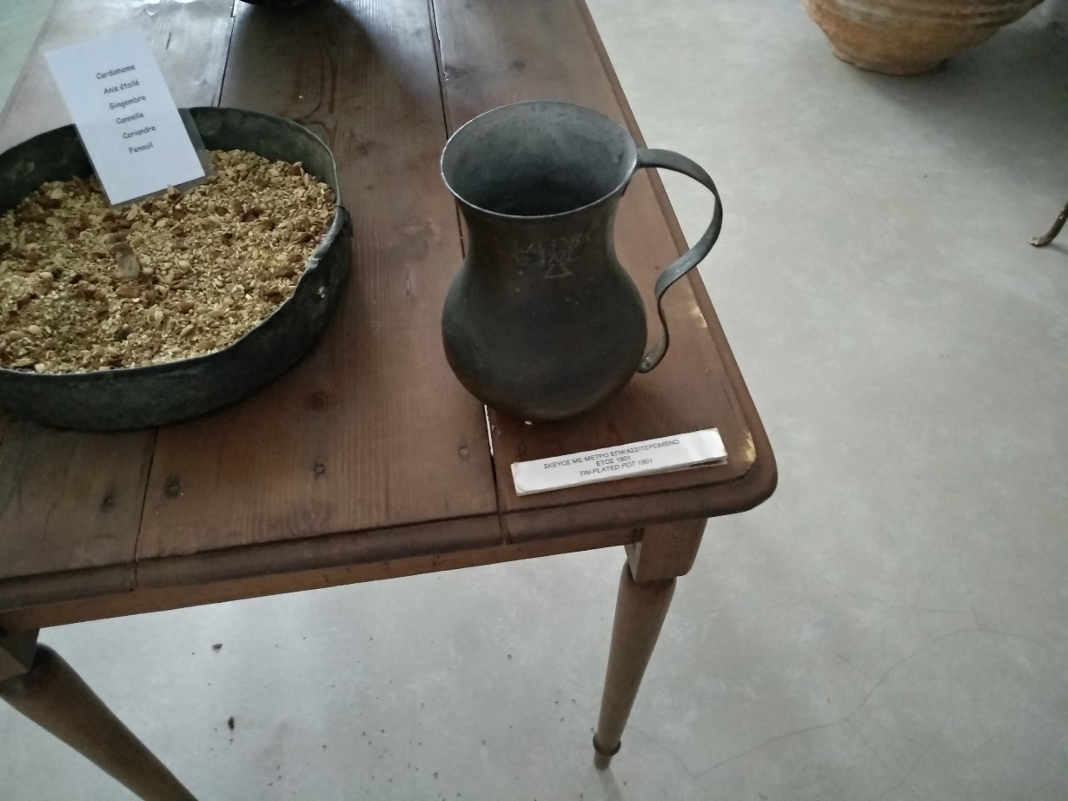
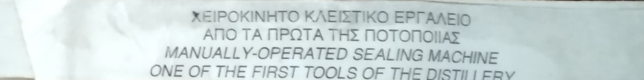
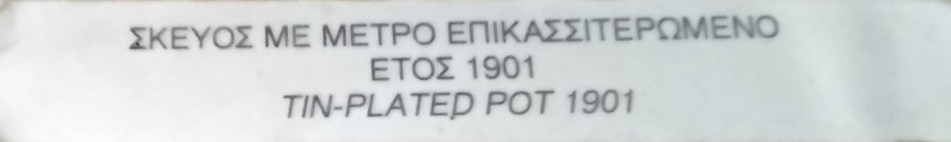

Slide 35
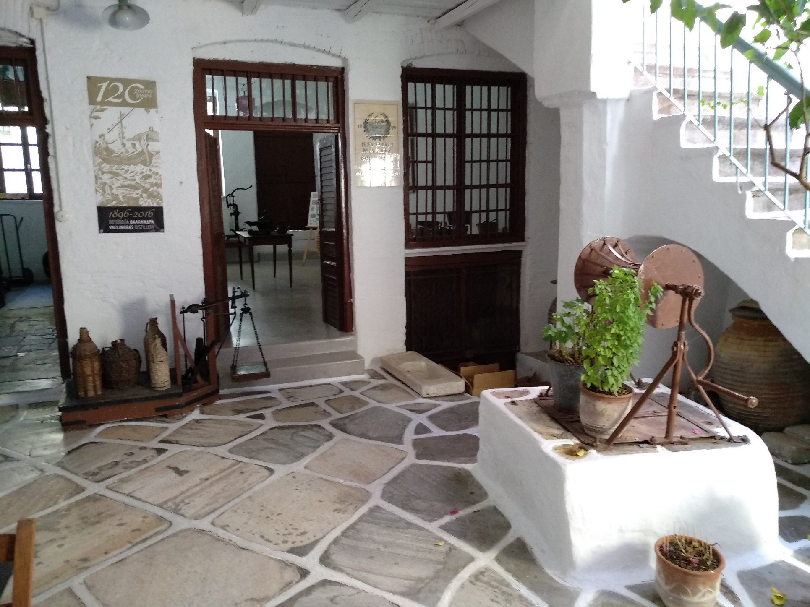

Slide 36
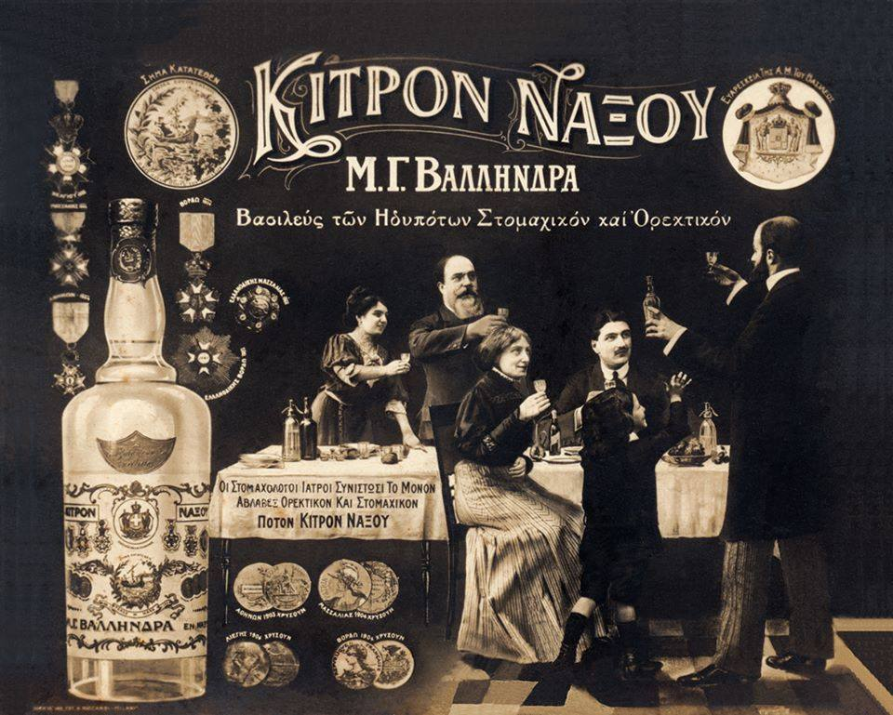
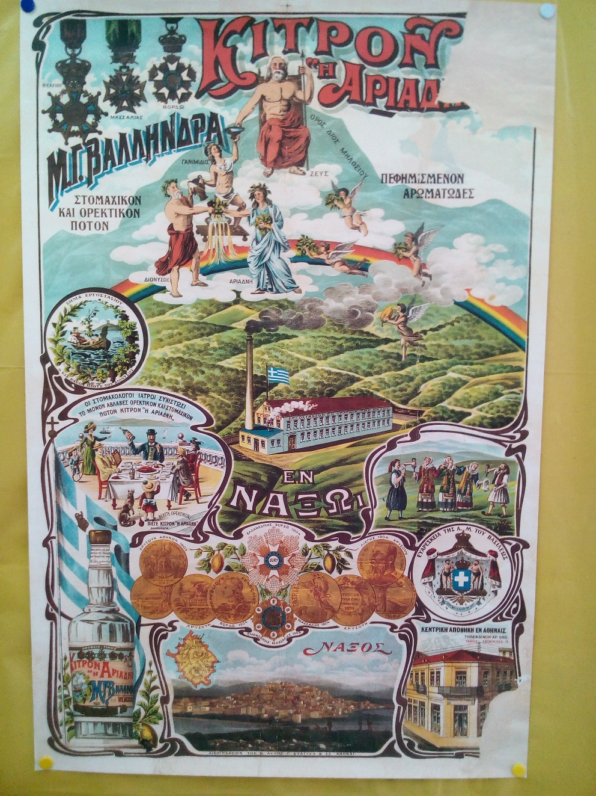

Slide 37
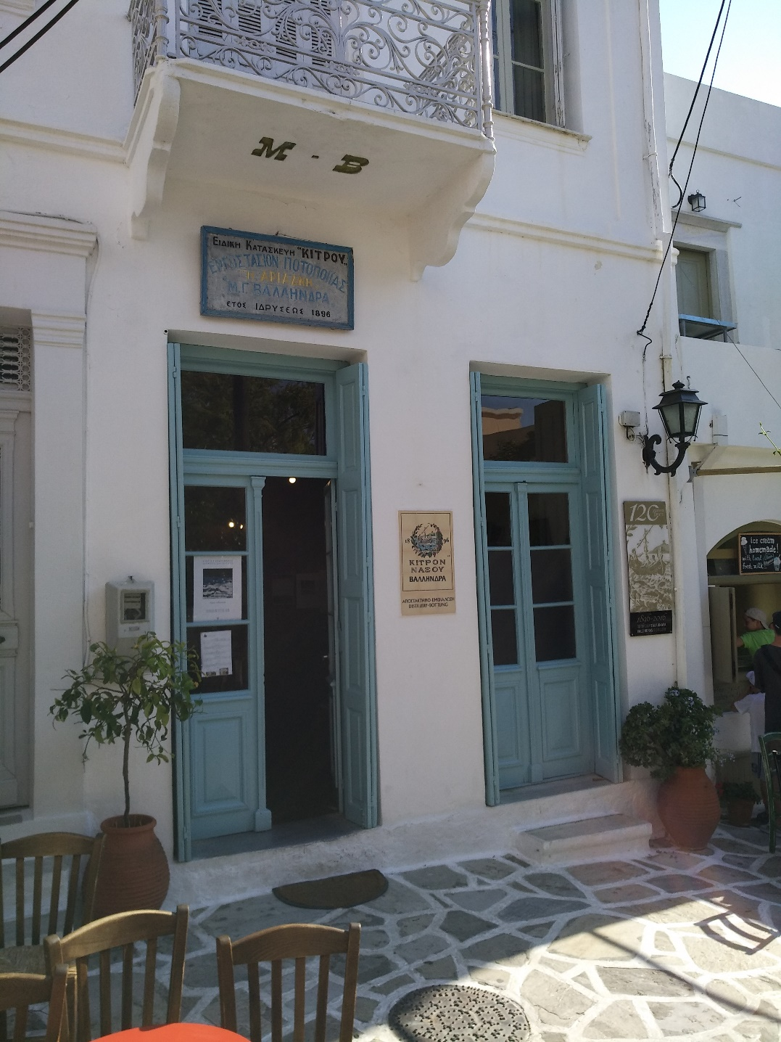

Slide 38
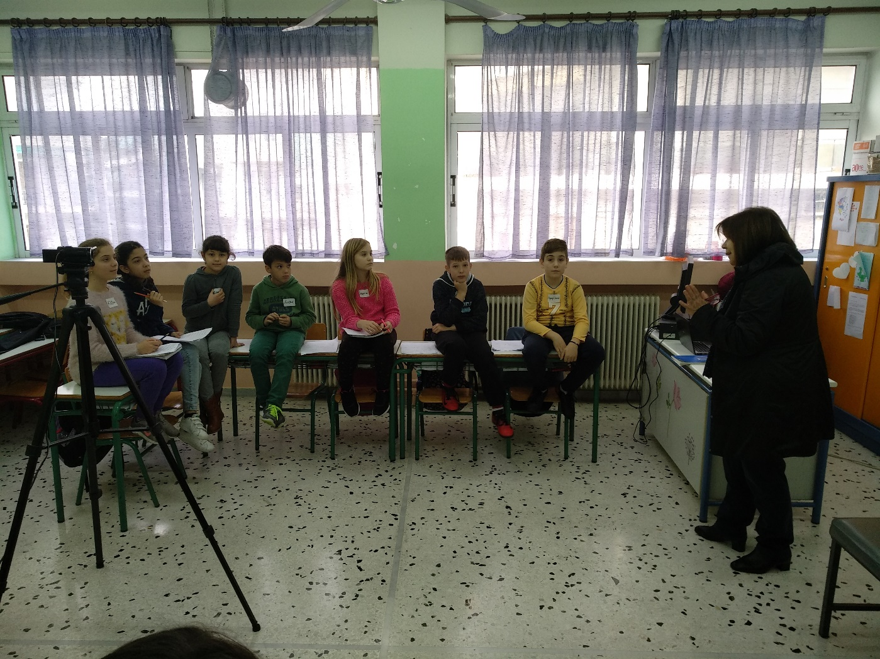
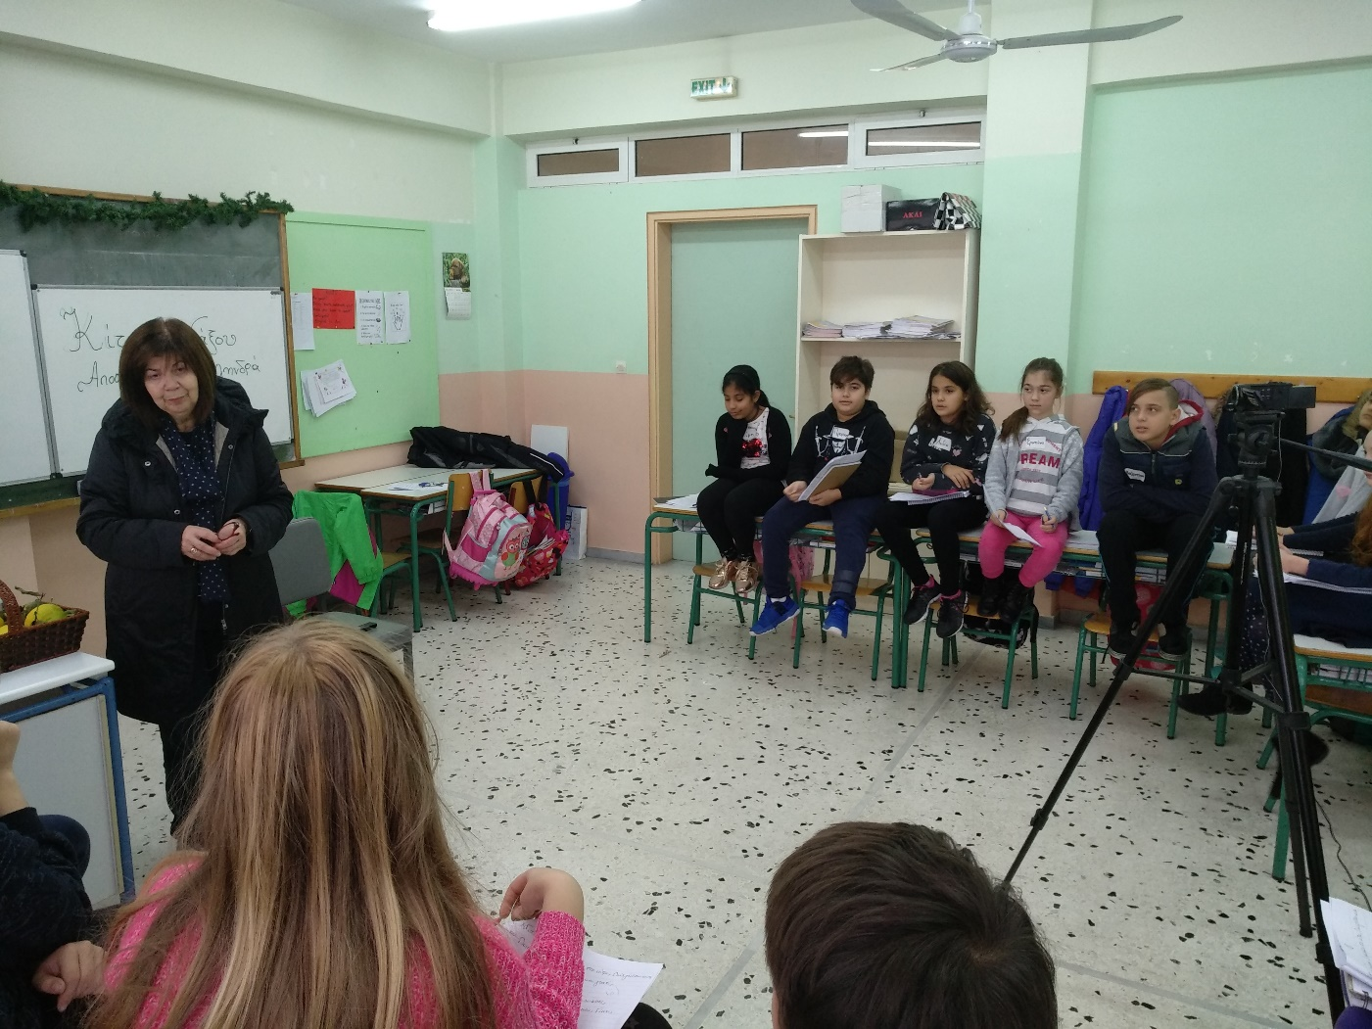

Slide 39
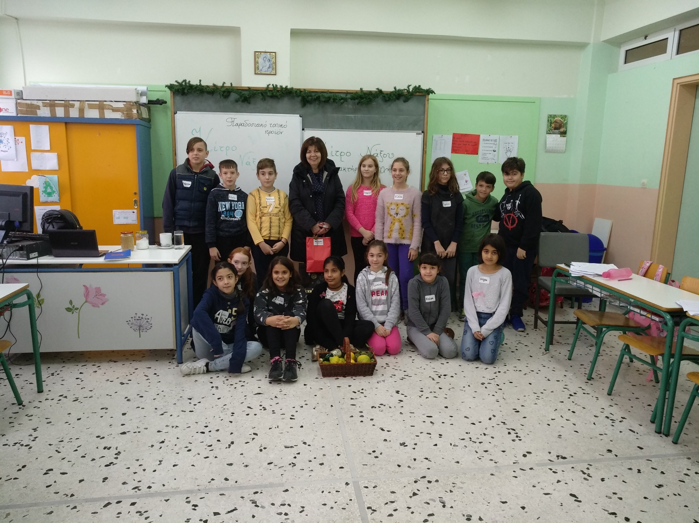

Slide 40
